Slide 1

Arcanoid на PyGame
Выполнили:
Бебин Иван
Яковлев Никита

Slide 2
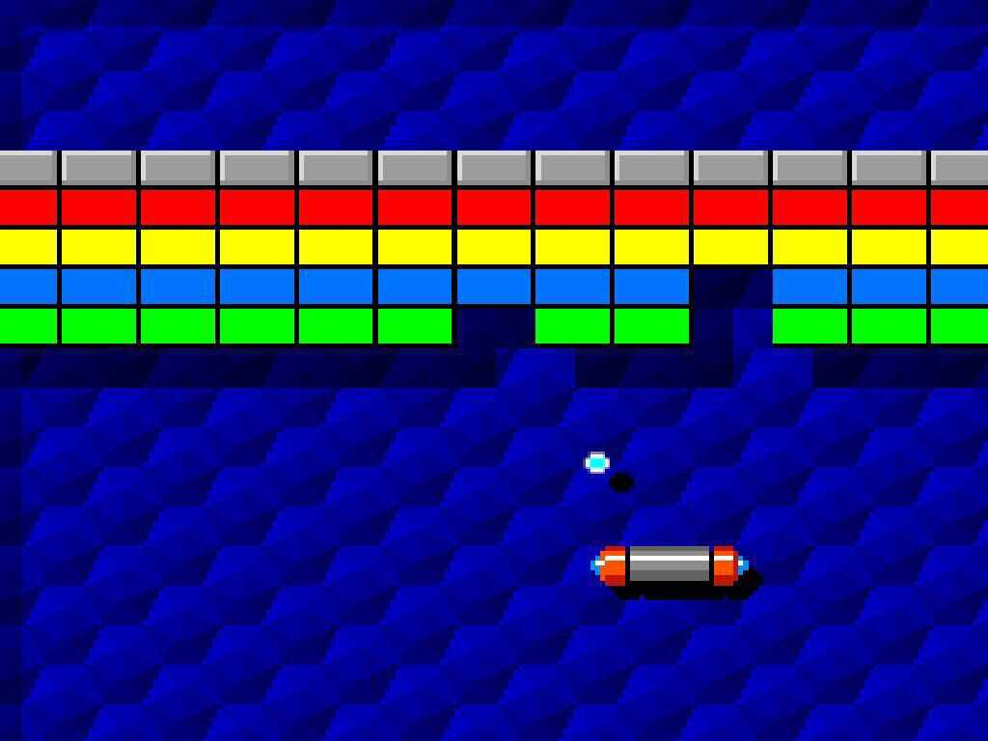
Все мы знаем такие игры, как арканоиды, где нам необходимо управлять платформой, отбивающей мячик. Основной целью таких игр является, например, уничтожение всех блоков путем отбивания мячика в них. Также нужно не дать мячику пролететь мимо платформы, иначе – Game Over.
Мы решили, что наилучшим решением будет создать арканоид, ведь такие игры чаще всего надоедают не слишком быстро и позволяют убить достаточно много времени, например, в очереди или в маршрутке.

Slide 3
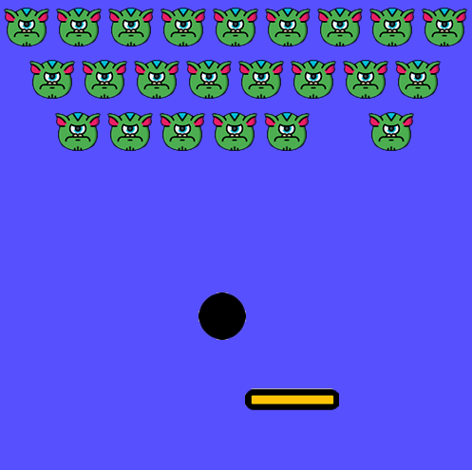
Арканоид был реализован средствами библиотеки PyGame на языке Python.
Как дизайн мы использовали стиль инопланетян, то есть в образе врагов выступают инопланетяне.
Итак, суть нашего арканоида заключается в том, что игроку необходимо отбиться от многочисленной армии злых пришельцев, заполонивших все небо.

Slide 4
Что умеет наш арканоид на данном этапе?
В данный момент программа представляет собой стандартную игру-арканоида с одним уровнем.
Планы на будущее:
Добавить уровни с различным построением инопланетян, а также добавить другие виды врагов с разными способностями. Например, пришельцев, способных со временем приближаться к платформе. Еще есть вариант добавить различные улучшения и бонусы, которые можно собирать во время игры.

Slide 5

Спасибо за внимание!

